Slide 1
МЕТОДИКА РАБОТЫ С ТЕКСТОВОЙ ЗАДАЧЕЙ

Slide 5
Этапы решения текстовых задач
1. Анализ условия задачи (Анализ содержания задачи)
2.Поиск способа решения (Поиск пути решения и составление плана ее решения)
3. Оформление решения задачи (Осуществление плана решения задачи)
4. Проверка решения задачи
5. Исследование задачи

Slide 6
Структура умений решать текстовые задачи
Умения | Операционный состав умений
Умение анализировать задачу | проводить первичный анализ текста (представление задачной ситуации, выделение условия и требования, опорных слов); выделять известные, неизвестные, искомые величины; устанавливать связи между данными и искомыми; конструировать модели задачной ситуации (предметные, схематические, графические) и соотносить элементы задачи с элементами модели; устанавливать полноту данных задачи (достаточность, недостаточность, избыточность); узнавать типы задач
Умение проводить поиск плана решения задачи | 1. раскладывать составную задачу на простые; 2. переводить зависимость данных и искомых на математический язык; 3. выбирать рациональные способы решения задач; 4. проводить рассуждения аналитическим и синтетическим способом; 5. активизировать необходимые для решения задачи теоретические знания

Slide 7
Умение реализовать найденный план решения задачи | 1. устанавливать адекватность построенной математической модели исходной задаче; 2. рационально выбирать математические связи между величинами; 3. устанавливать соответствие промежуточных и конечного результатов; 4. оформлять решение
Умение осуществлять контроль и коррекцию решения | 1. определять соответствие полученных результатов исходной задаче; 2. выполнять проверку решения разными способами; 3. находить другие способы решения задачи; 4. оценивать полученные при решении результаты; обобщать результаты решения.

Slide 8
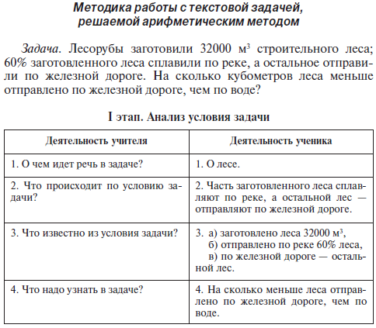

Slide 10
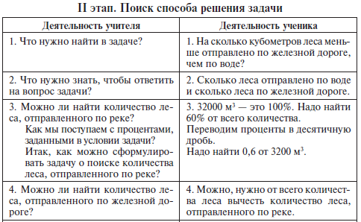

Slide 11
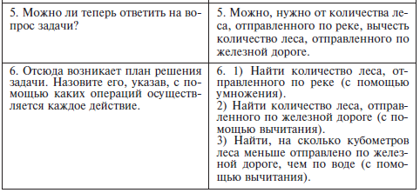

Slide 12
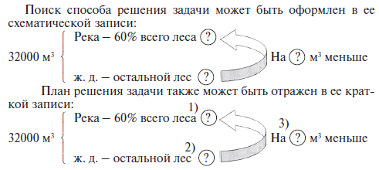

Slide 14
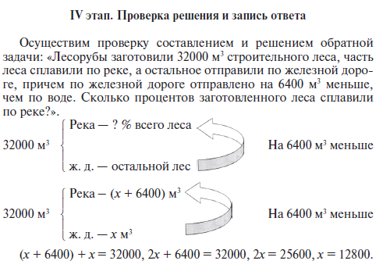

Slide 15
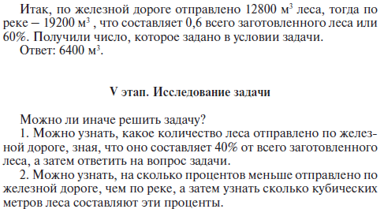

Slide 16
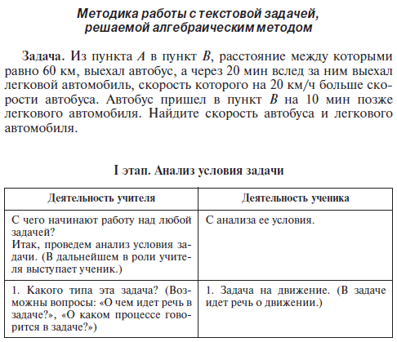

Slide 17
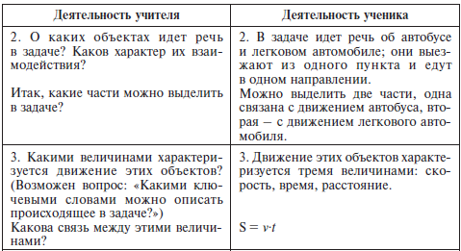

Slide 18
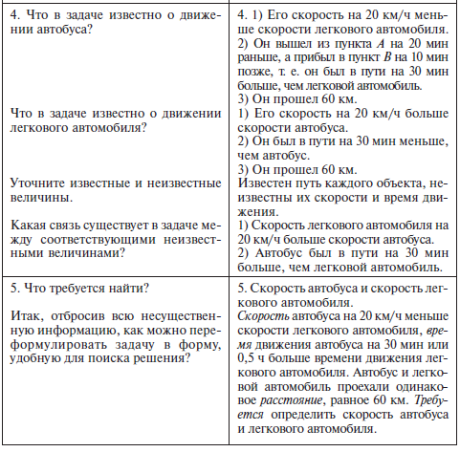

Slide 19
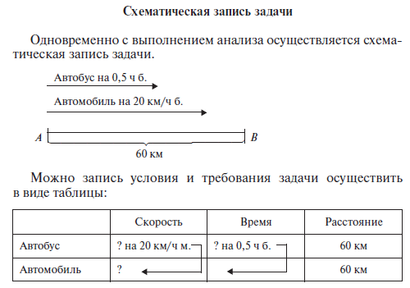

Slide 20
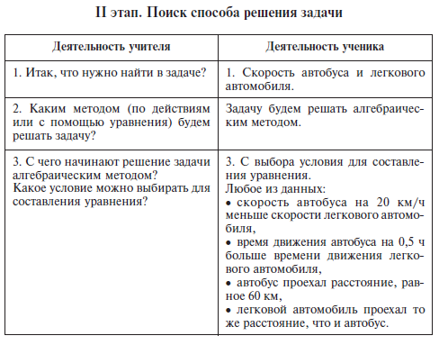

Slide 23
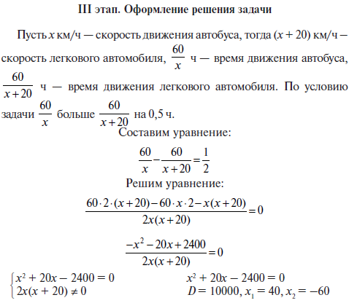

Slide 25
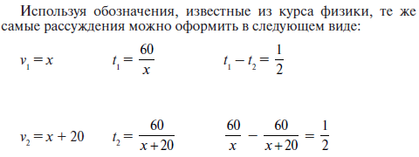

Slide 26
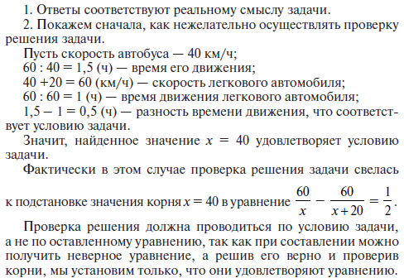

Slide 27
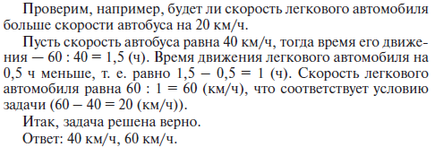

Slide 28
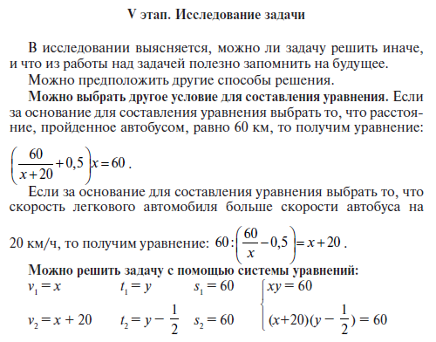

Slide 29
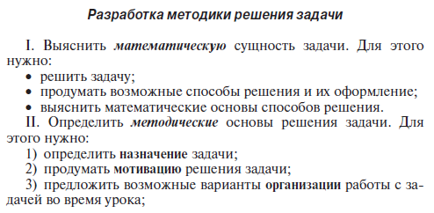

Slide 30
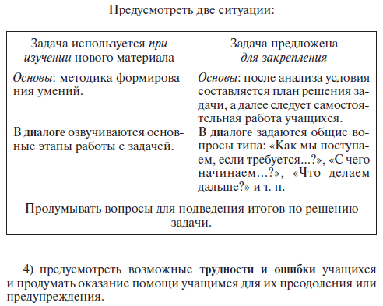

Slide 32
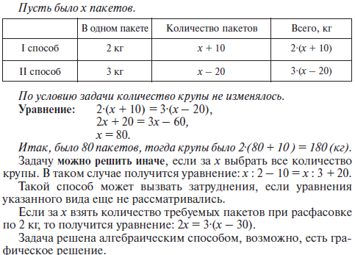

Slide 34
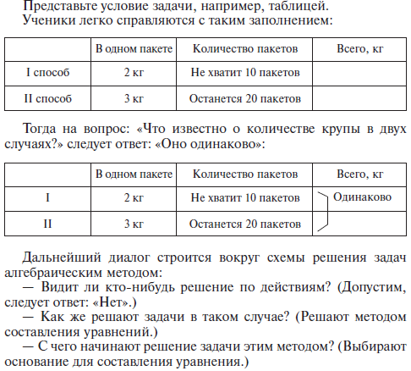

Slide 35
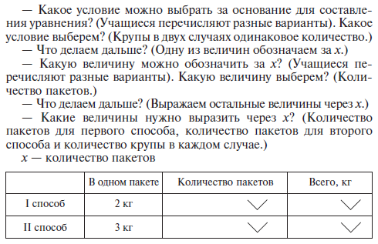

Slide 36
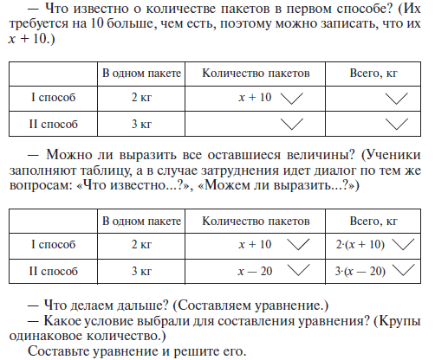

Slide 37
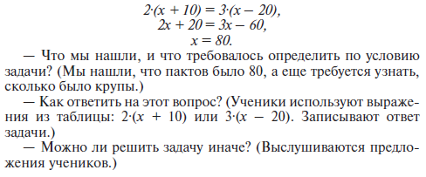

Slide 38
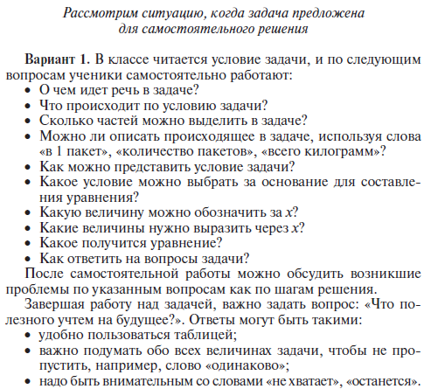

Slide 39
